Slide 1
Convolutional Neural Network
2023_07_20_3차 세미나
컴퓨터정보통신공학과 201813168 박주현

Slide 2
이번주 공부 내용
기계학습
4장 강의
기계학습
5장 강의
CNN모델
CNN모델
Pytorch실습
부트캠프
복습

Slide 3
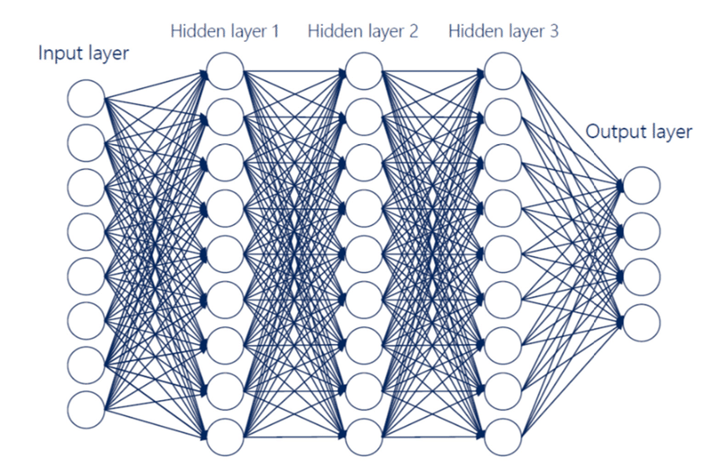
DMLP (Deep Multi Layer perceptron)
특징
입력층, 3개 이상의 은닉층, 출력층으로 이루어져 있음
Layer의 모든 노드가 다음 Layer의 모든 노드들과 연결된 완전 연결 구조
완전 연결 구조로 인해 매개변수가 매우 많아 계산량이 매우 많음

Slide 4
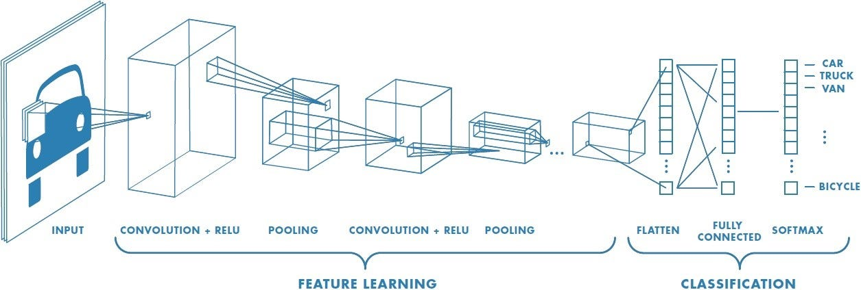
CNN (Convolutional neural network)
특징
컨볼루션 연산을 이용한 부분연결 구조로 파라미터의 양 감소
컨볼루션 연산이 좋은 특징 추출
이미지 특징을 추출하는 Feature Learning층과 이미지를 분류하는 Classification층 존재

Slide 5
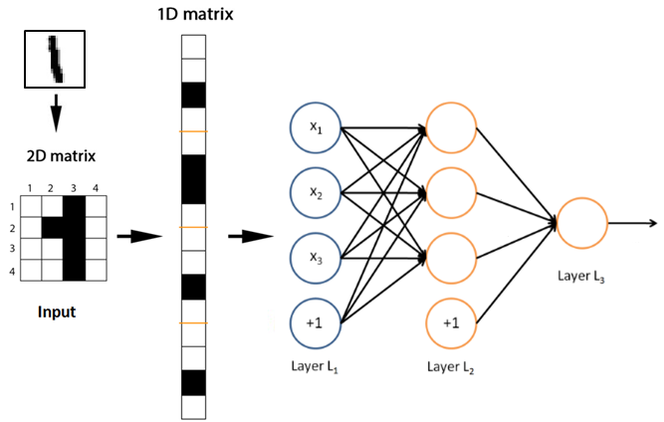
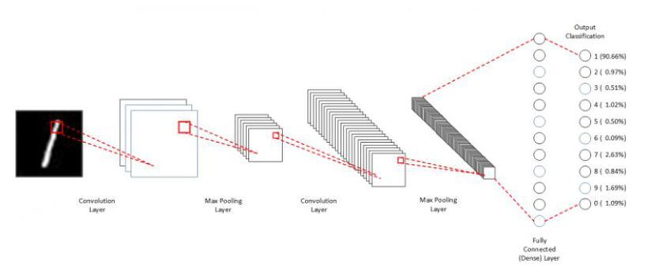
DMLP vs CNN
DMLP
이미지 전체를 하나의 묶음으로 처리
데이터의 형상이 무너짐
매개변수가 많아 복잡도가 높음
CNN
이미지를 여러 개로 분할하여 처리
이미지의 부분적 특성을 추출할 수 있음
매개변수가 적어 복잡도가 낮음

Slide 6
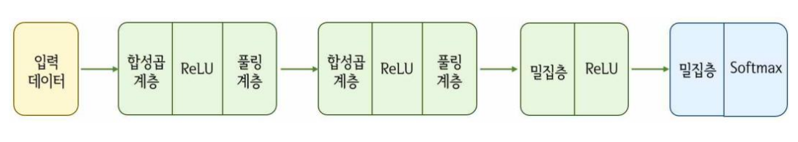
CNN 모델 구조
Feature Learning
컨볼루션 계층, 활성함수(ReLU), 풀링 계층 과정을 거쳐서 이미지의 특징을 분석
Classification
Flatten, fully connected, Softmax function을 통해 이미지 class를 분류
Feature Learning
Classification

Slide 7
컨볼루션 계층
컨볼루션 연산
입력 데이터의 특징을 추출하는 역할
Kernel 또는 filter는 NxM크기의 행렬로 입력 이미지를 처음부터 끝까지 훑으면서
겹쳐지는 부분의 각 이미지와 Kernel의 요소끼리 곱하고 결과를 모두 더하는 연산
Stride - 커널의 이동 간격

Slide 8
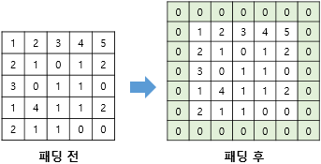
패딩
컨볼루션 연산으로 얻은 특성 맵은 입력보다 크기가 작아진다
가장자리의 정보 소실을 방지하기 위해 특정 값으로 주변을 채워
컨볼루션 연산으로 얻은 특성 맵의 크기를 조절할 수 있음
Zero Padding, Same Padding

Slide 9
컨볼루션 계층
다수 채널을 가진 컨볼루션 연산
커널의 채널 수도 입력의 채널 수만큼 존재
채널마다 컨볼루션 연산을 수행하고 그 결과를 모두 더하여 최종 특성 맵을 얻음

Slide 10
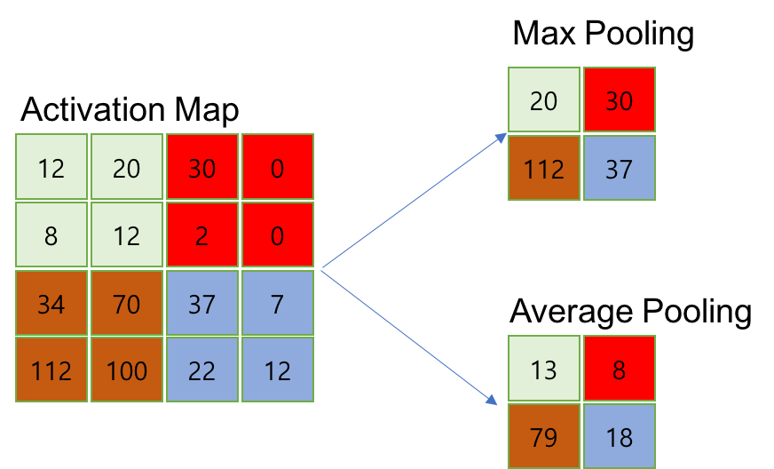
풀링 계층
Pooling 연산
특정 영역의 픽셀 중에서 해당 영역을 대표하는 픽셀 하나로 축소하여 나타내는 연산
특정 feature를 강조
Max Pooling, Average Pooling

Slide 11
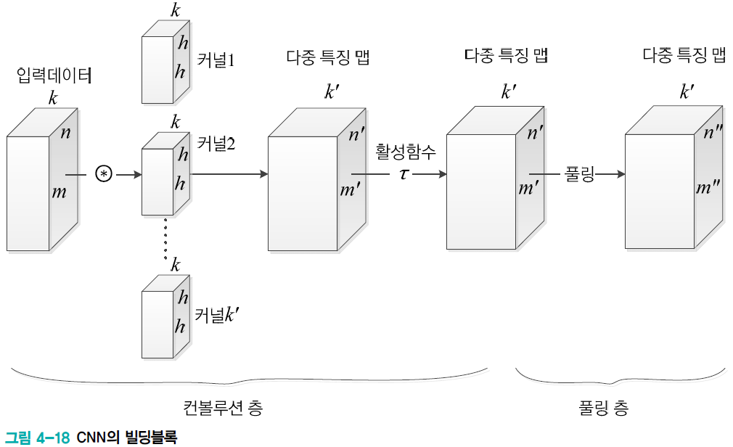
Feature Learning 구조
CNN 모델의 Feature Learning은 빌딩 블록을 이어 붙여 깊은 구조를 만듦
다중 커널을 사용하여 다중 특징 맵을 추출함

Slide 12
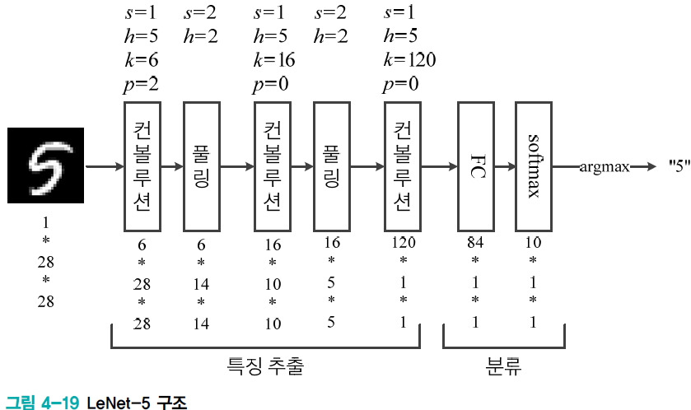
CNN 전체 구조
s = stride h = 커널 사이즈 k = 커널 개수 p = 패딩

Slide 13
CNN 학습 과정
Feature Learning
컨볼루션 계층, 활성함수(ReLU), 풀링 계층 과정을 거쳐서 이미지의 특징을 분석
Classification
Flatten, fully connected, Softmax function을 통해 이미지 class를 분류
Feature Learning
Classification

Slide 14
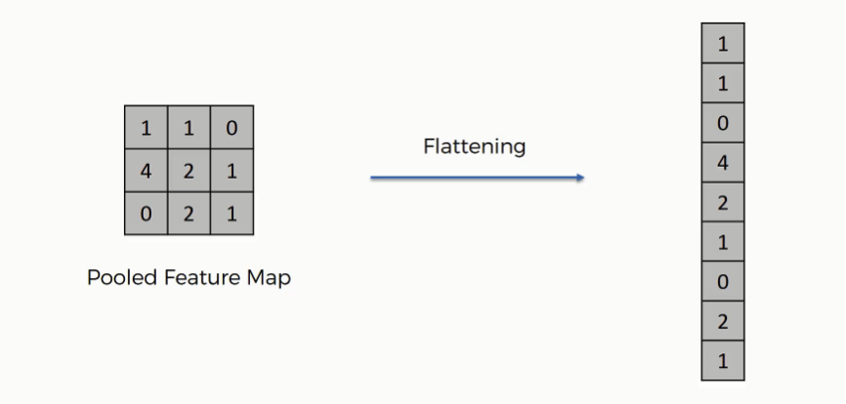
Flatten
Feature Learning층에서 추출된 특징 데이터는 밀집층에 입력으로 들어감
추출된 특징 데이터는 2차원, 밀집층에 입력될 데이터는 1차원 형태이므로
특징 데이터를 벡터화(Flatten)하는 과정 필요

Slide 15
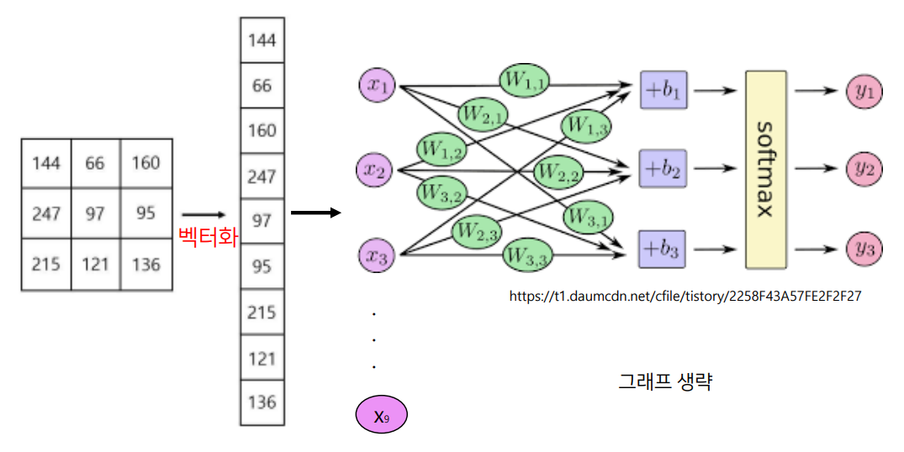
분류
벡터화(Flatten)하는 과정을 거친 데이터들은 Fully connected Layer의 입력으로 들어감
최종적으로 softmax함수를 거쳐 Class 레이블에 대한 예측을 수행

Slide 16
CNN 학습 과정
손실함수를 통해 모델을 평가하며, 모델 파라미터인 Kernel과
밀집층의 가중치(w)와 bias를 갱신하며 최적의 파라미터 학습
역전파
특징 추출
분류

Slide 17
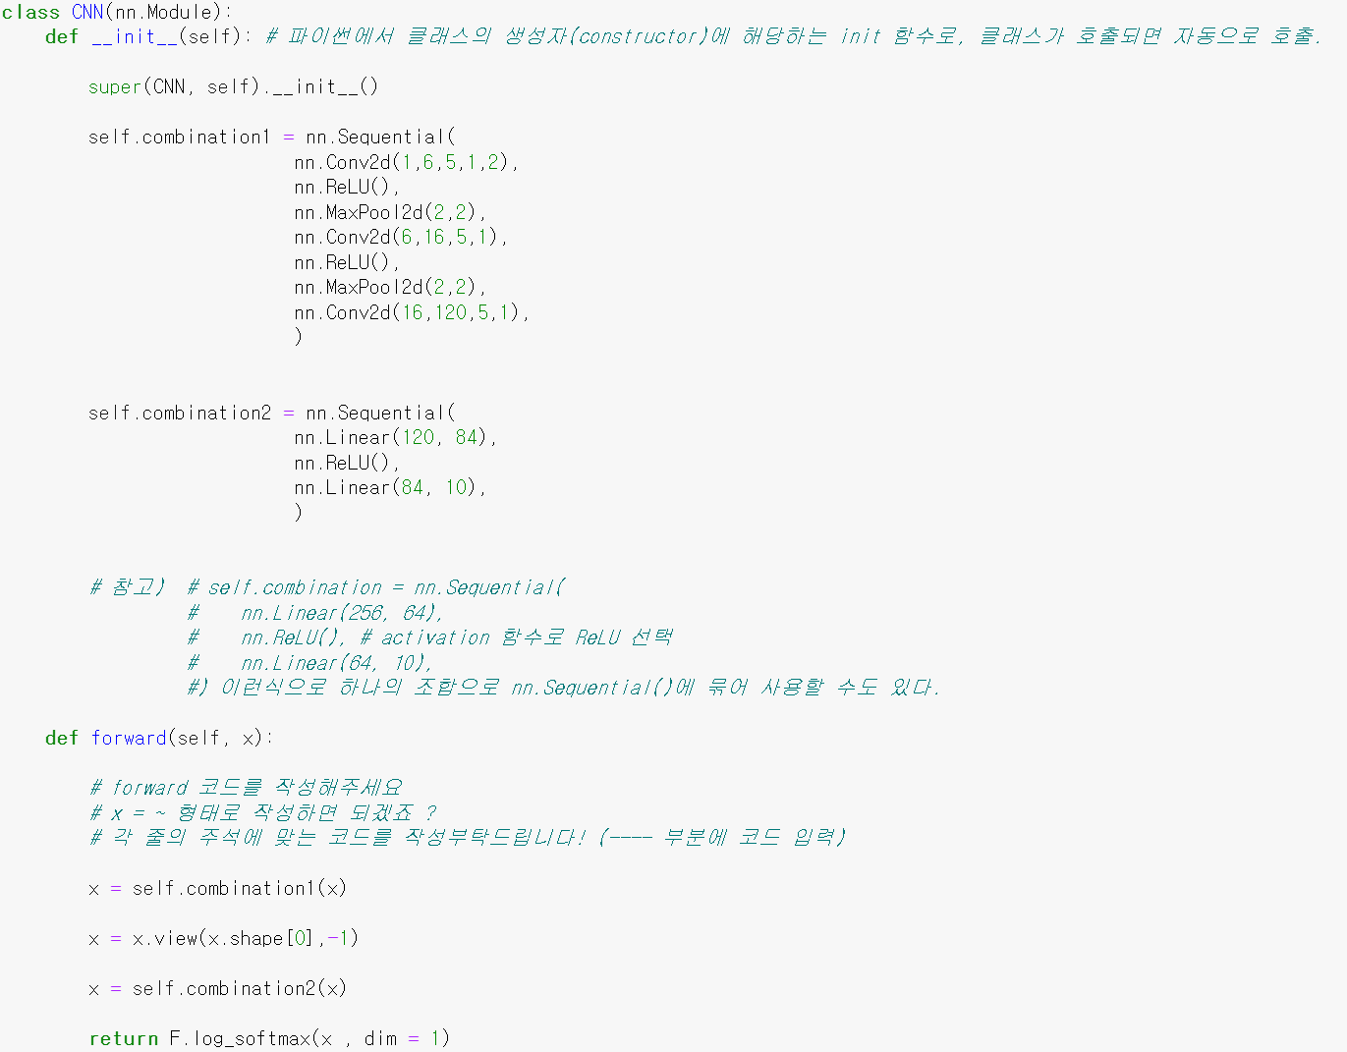
Pytorch 코드 실습

Slide 18
감사합니다

